Slide 1
III. Función Parte Entera
Su valor, para cada número x € IR, es la parte entera de x y se designa por [x]. Ésta se escribe:
Dado un número real x, la función parte entera le asigna el mayor entero que es menor o igual a x, es decir:
Ejemplos:
[2,9] = 2 ;[-7/2] = -4 ;[5] = 5 ;[√2] = 1
f(x) = [x]
[x] ≤ x < [x+1]
Todo número real está comprendido entre dos números enteros, la parte entera de un número es el menor de los números enteros entre los que está comprendido.

Slide 2
III. Función Parte Entera
Obsérvese que esta función es constante en los intervalos semiabiertos (semicerrados) de la forma [n, n + 1[ con n € Z. Por tanto, los segmentos horizontales contienen sus extremos izquierdos, pero no los derechos

Slide 3
IV. Función Valor Absoluto
El valor absoluto de un número x € IR, denotado por |x|, es siempre un número real no negativo que se define:
Ejemplo:
|-3| = 3 |12| = 12 |-18| = 18 |-5,3| = 5,3
x si x ≥ 0
f(x) = |x| =
-x si x < 0
Si los números reales están representados geométricamente en el eje real, el número |x| se llama distancia de x al origen.

Slide 4
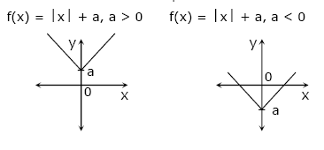
IV. Función Valor Absoluto
a indica el punto de traslación en el eje de las coordenadas.

Slide 5
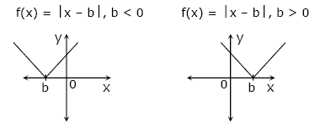
IV. Función Valor Absoluto
b indica el punto de traslación en el eje de las abscisas.

Slide 6
IV. Función Valor Absoluto
Propiedades:
a. Si |x| ≤ a entonces -a ≤ x a; con a ≥ 0
b. Si |x| ≥ a entonces x ≥ a ó -x ≥ a
c. |xy| = |x| · |y|
d. |x + y| ≤ |x| + |y| (Desigualdad Triangular)

Slide 7
IV. Función Valor Absoluto
La última propiedad se llama desigualdad triangular, pues, cuando, se generaliza a vectores indica que la longitud de cada lado de un triangulo es menor o igual a la suma de las longitudes de los otros dos.

Slide 8
IV. Función Valor Absoluto
Ejercicios:
Determinar el intervalo solución de las siguiente inecuación:
a. |x – 3| ≤ 2
Aplicando la primera propiedad:
-2 ≤ x – 3 ≤ 2
-2 + 3 ≤ x ≤ 2 + 3
1 ≤ x ≤ 5
x € [1, 5]

Slide 9
IV. Función Valor Absoluto
La Respuesta correcta es B

Slide 10
IV. Función Valor Absoluto
La Respuesta correcta es D

